Slide 1
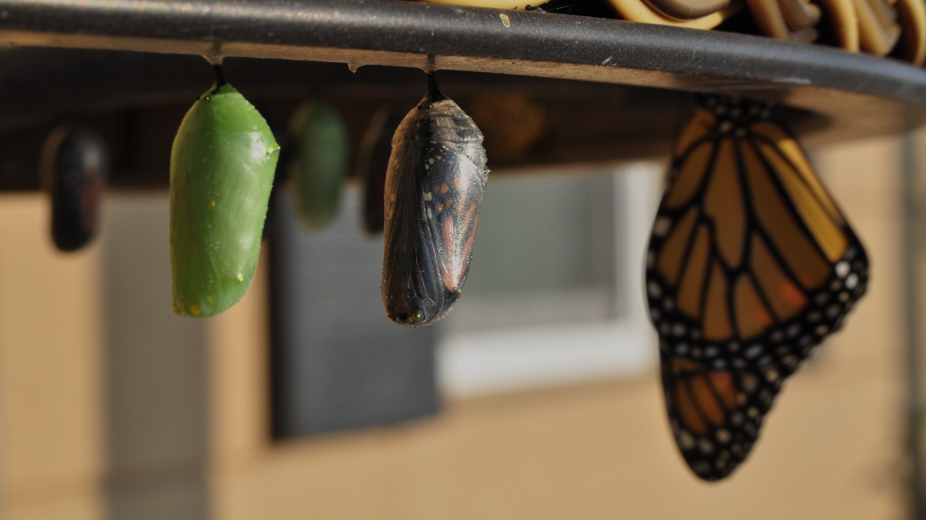
Bertumbuh Rohani
17/11/2022

Slide 2
Mengenal Tuhan
SEARCH

Slide 3
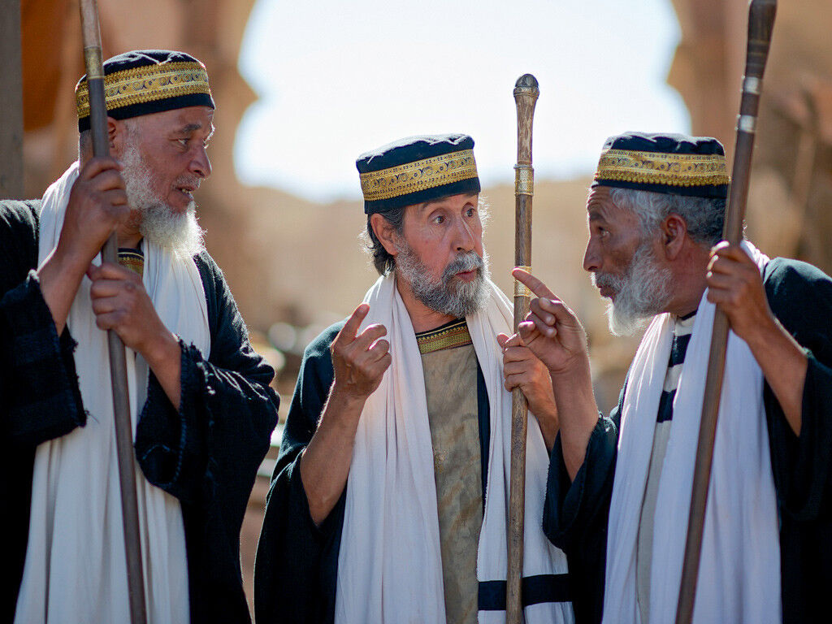
Warning
Pengetahuan melampaui pengenalan kita akan Tuhan.

Slide 4

Warning
Hanya punya kerinduan untuk bertumbuh, tetapi dalam perjalanannya, kita tidak mempersiapkan secara benar.

Slide 5
Yohanes 17:3
Inilah hidup yang kekal itu, yaitu bahwa mereka mengenal Engkau, satu-satunya Allah yang benar, dan mengenal Yesus Kristus yang telah Engkau utus.

Slide 6
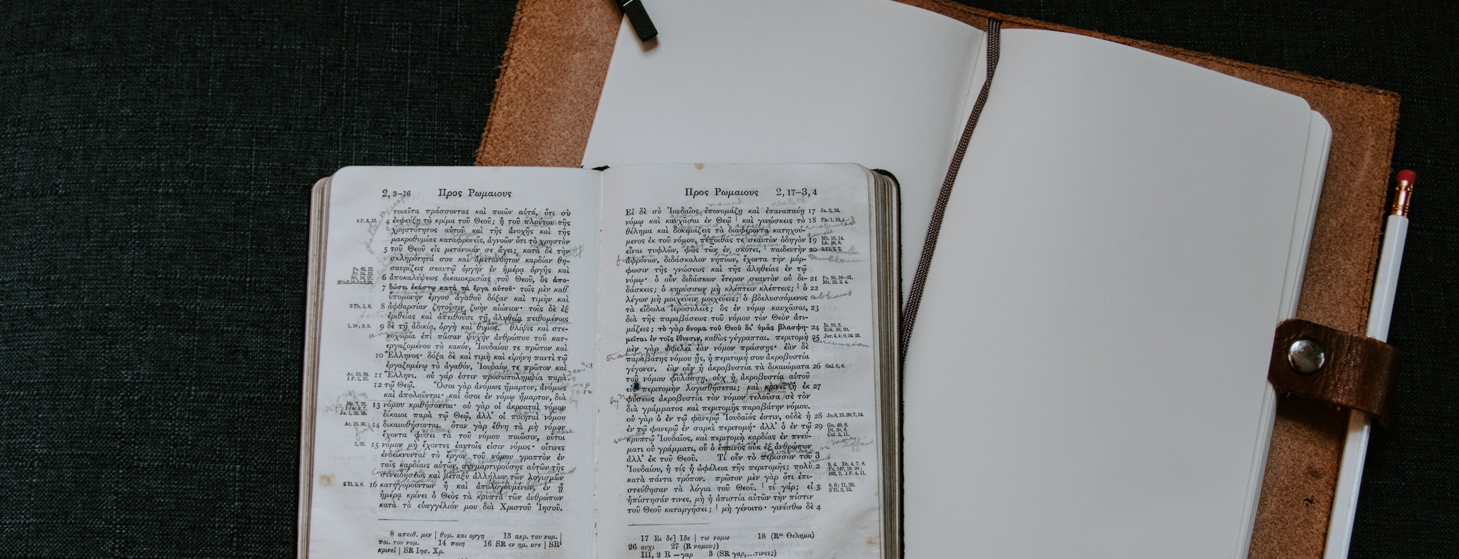

Ungkapan Yahudi untuk hubungan intim, to be taking in knowledge, to learn to know, get a knowledge of perceive, feel.
Ginosko (ghin-oce'-ko)

Slide 7

Ginosko
(1 Kor 8:3, 1 Yoh 2:3, Filipi 3:8)
Menunjukkan hubungan antara orang yang mengetahui dan hal yang diketahui
Hal yang diketahui punya value bagi orang yang mengetahuinya

Slide 8
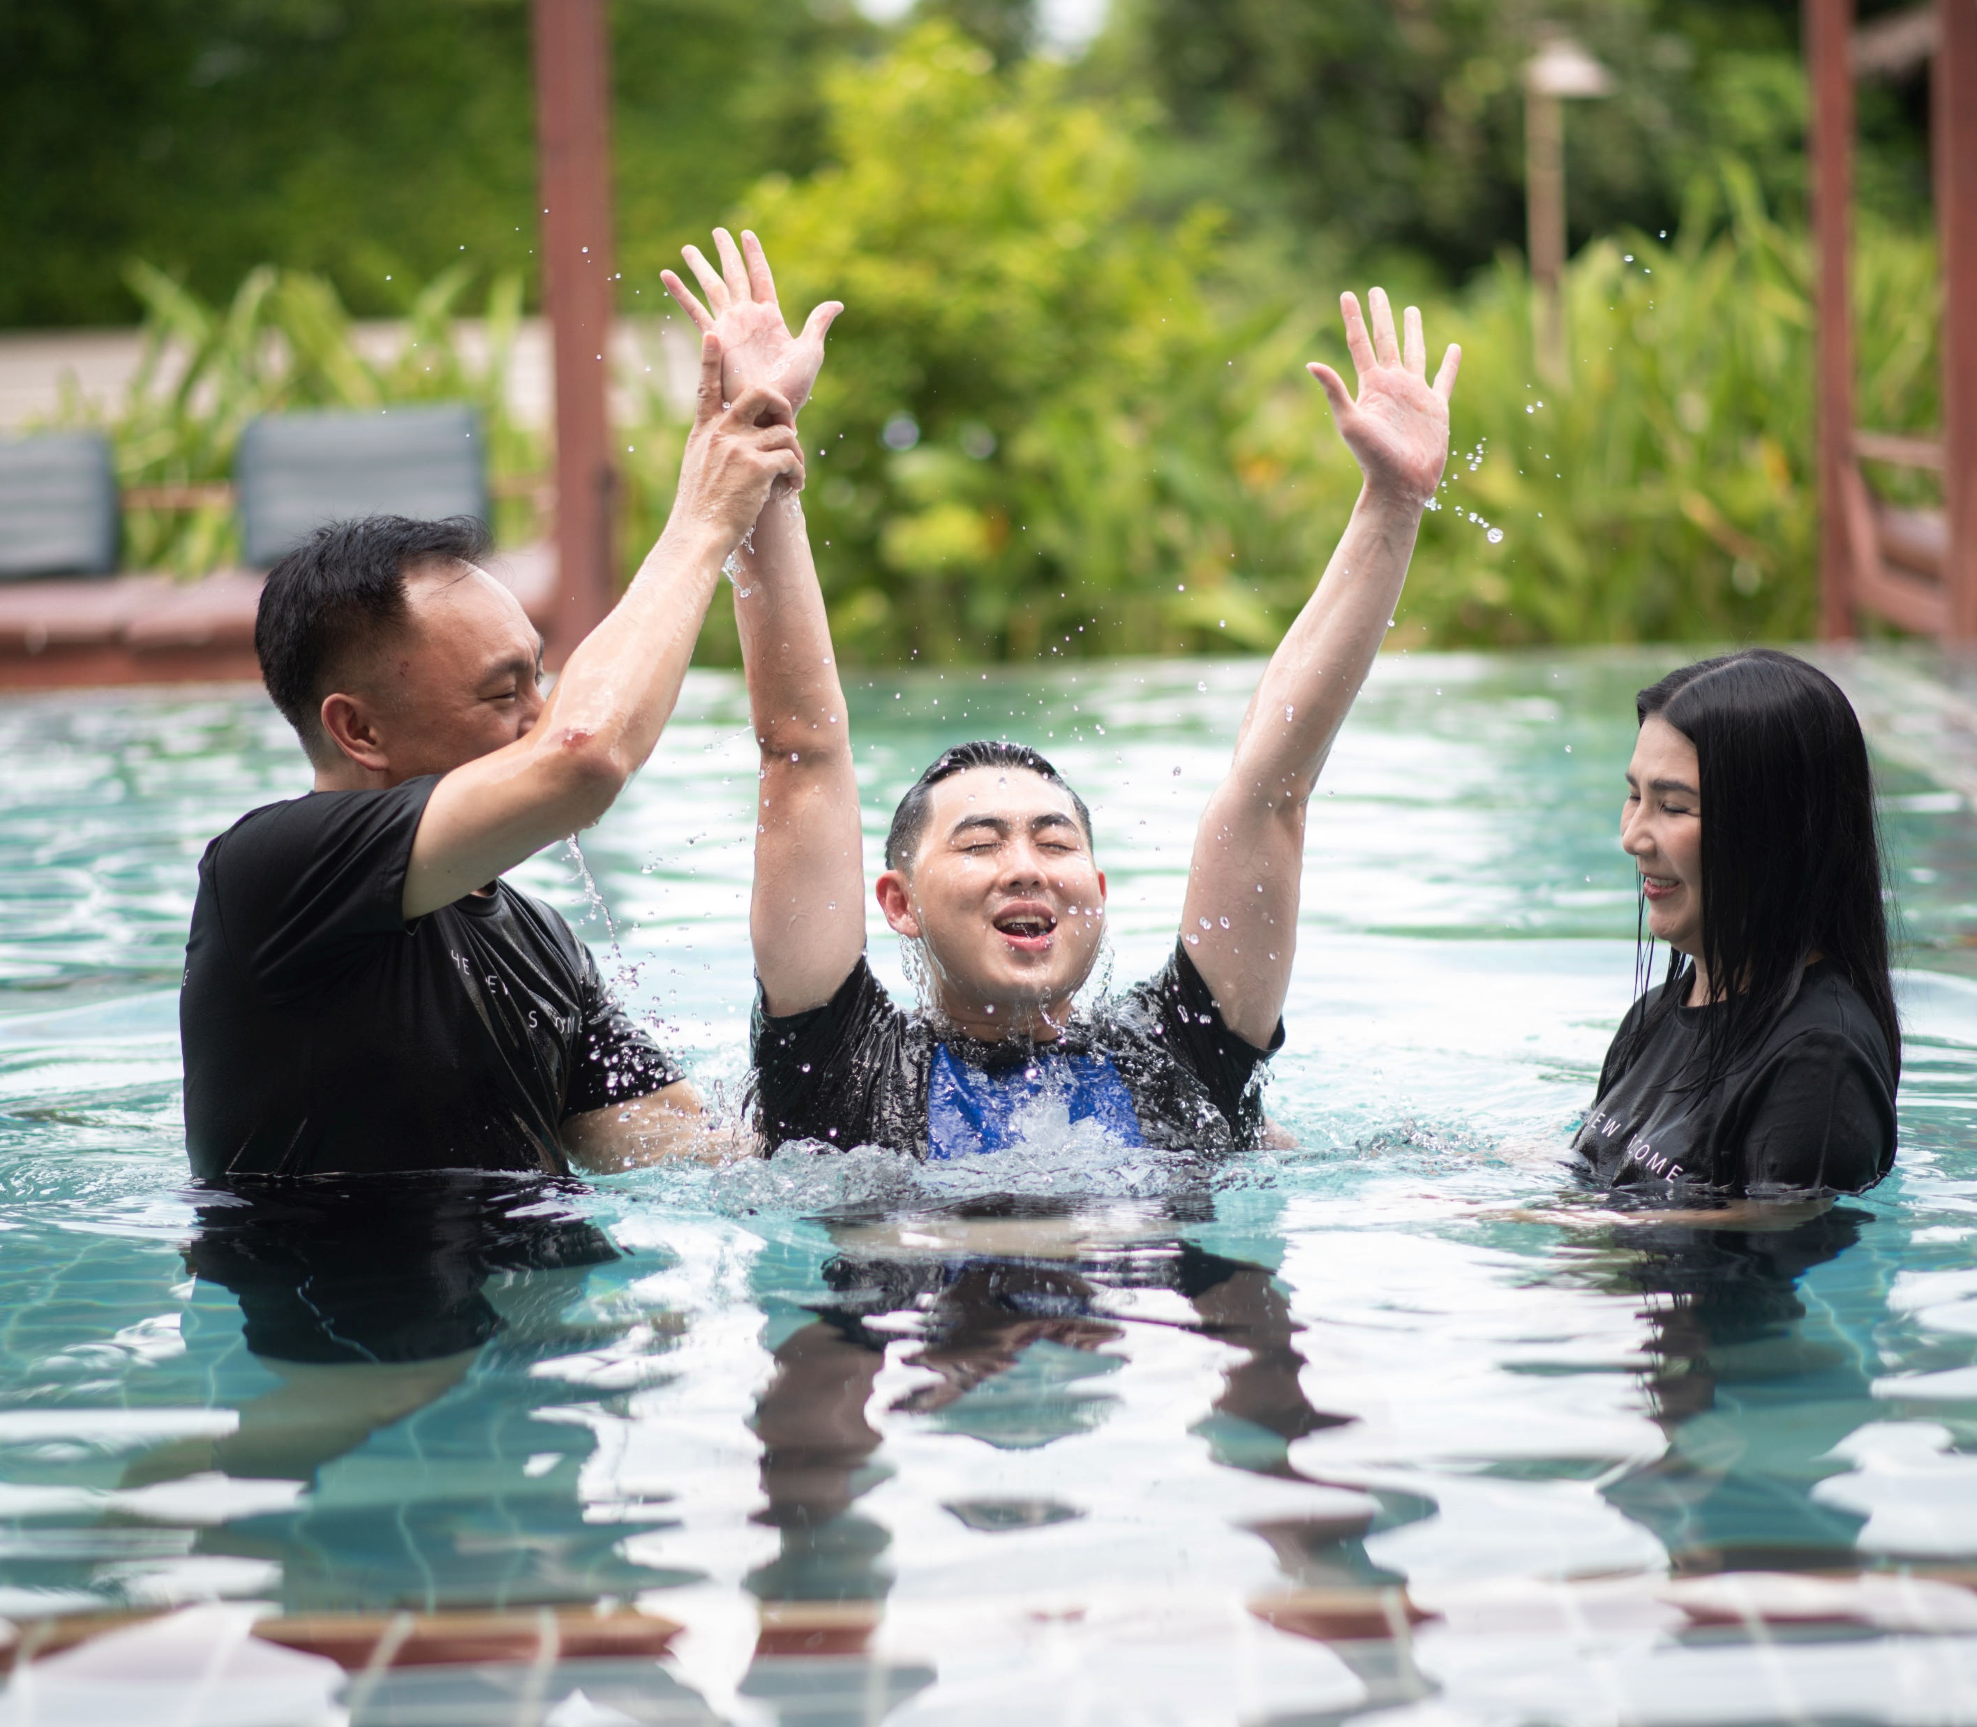
Perjumpaan

Slide 9

Pengenalan
Pengenalan

Slide 10
